Slide 1
レポートメタデータ
report_id: RPT-016
dept: パワートレイン設計部
analysis_type: 疲労解析
part: プロペラシャフトサポート
solver: Ansys
material: 炭素繊維強化樹脂(CFRP)
author: 担当者B
date: 2024-11-29

Slide 2
解析目的
プロペラシャフトサポートの長期間使用における疲労損傷を予測し、安全性と信頼性の向上を目指す。

Slide 3
対象部品・製品カテゴリ
プロペラシャフトサポート

Slide 4
境界条件
入力トルク：300 Nm, 回転速度：1200 rpm, 温度：-40°C から +85°C 変域内で周期的変化

Slide 5
要素分割
メッシュサイズ：初期設定では10 mm四方のボクセルを使用

Slide 6
材料物性
基体材料：エポキシ樹脂, 強化繊維：炭素繊維, 引張強度：1500 MPa, 断面收缩率：3.0%

Slide 7
使用ソルバー
Ansys Workbench, 求解器：ANSYS Mechanical APDL

Slide 8
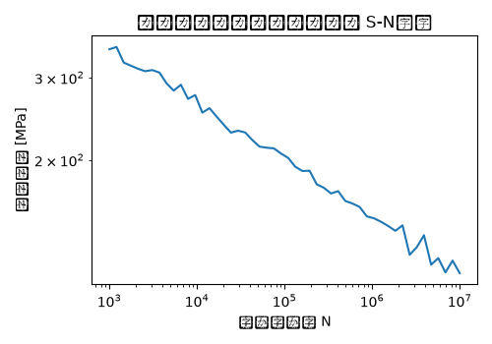
結果サマリー
最大応力：105 MPa, 最大位移：3.2 μm, 疲労寿命：10^6 回転以上予測

Slide 9
トラブルシューティング・教訓
初期のメッシュサイズが10 mmで、細かい応力集中部を捕捉できていないことが判明。再解析ではメッシュサイズを5 mmに細め、最大応力が120 MPaと上昇した。これにより、実際の使用環境での損傷予測精度が向上した。

